Slide 1
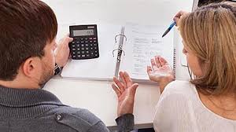

ΟΙΚΟΓΕΝΕΙΑΚΟΣ ΠΡΟΥΠΟΛΟΓΙΣΜΟΣ

Slide 2
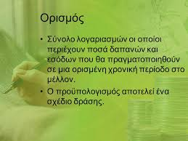
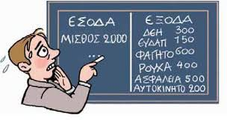
ΟΡΙΣΜΟΣ ΠΡΟΥΠΟΛΟΓΙΣΜΟΥ

Slide 3
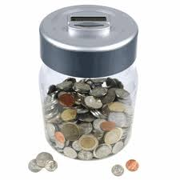


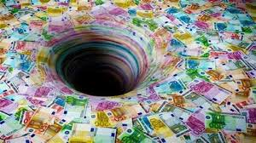
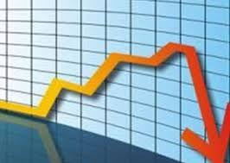
ΕΙΔΗ ΠΡΟΥΠΟΛΟΓΙΣΜΟΥ
1. ΘΕΤΙΚΟΣ
ΕΣΟΔΑ ΕΞΟΔΑ (ΠΛΕΟΝΑΣΜΑ)
Π.Χ. ΕΣΟΔΑ 1000 ΕΥΡΩ, ΕΞΟΔΑ 750 ΕΥΡΩ
2. ΙΣΟΣΚΕΛΙΣΜΕΝΟΣ
ΕΣΟΔΑ ΕΞΟΔΑ ( ΕΣΟΔΑ 1000 ΕΥΡΩ, ΕΞΟΔΑ 1000 ΕΥΡΩ
3. ΑΡΝΗΤΙΚΟΣ
ΕΣΟΔΑ < ΕΞΟΔΑ ( ΕΛΛΕΙΜΜΑ )
ΕΣΟΔΑ 800 ΕΥΡΩ, ΕΞΟΔΑ 1500 ΕΥΡΩ

Slide 4
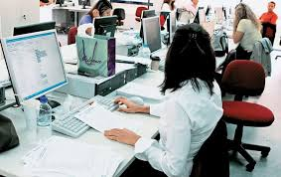
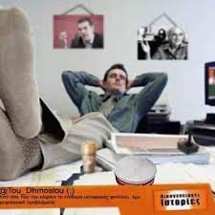
ΠΗΓΕΣ ΕΙΣΟΔΗΜΑΤΟΣ
ΤΑ ΕΣΟΔΑ ΜΑΣ ΜΠΟΡΕΙ ΝΑ ΠΡΟΕΡΧΟΝΤΑΙ ΑΠΌ:
1.ΜΙΣΘΟΣ ΑΠΌ ΕΡΓΑΣΙΑ (ΙΔΙΩΤΙΚΟΣ Ή ΔΗΜΟΣΙΟΣ ΤΟΜΕΑΣ)
ΜΟΡΦΕΣ ΕΡΓΑΣΙΑΣ : ΜΕ ΤΟ ΜΗΝΑ
ΜΕ ΤΗΝ ΩΡΑ
ΜΕ ΣΥΜΒΑΣΗ
2. ΕΛΕΥΘΕΡΟΣ ΕΠΑΓΓΕΛΜΑΤΙΑΣ ( ΕΧΕΙ ΔΙΚΗ ΤΟΥ ΕΠΙΧΕΙΡΗΣΗ Π.Χ. ΛΟΓΙΣΤΗΣ, ΣΥΝΕΡΓΕΙΟ ΑΥΤΟΚΙΝΗΤΩΝ, ΔΙΚΗΓΟΡΙΚΟ ΓΡΑΦΕΙΟ, ΑΡΤΟΠΟΙΕΙΟ)

Slide 5


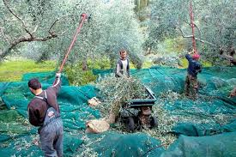
ΠΗΓΕΣ ΕΙΣΟΔΗΜΑΤΟΣ
3. ΕΠΙΔΟΜΑΤΑ (ΛΟΓΩ ΑΣΘΕΝΕΙΑΣ, ΠΟΛΥΤΕΚΝΙΚΑ, ΠΡΟΝΟΙΑΚΑ, ΑΝΕΡΓΙΑΣ,ΕΝΟΙΚΙΟΥ
4. ΣΥΝΤΑΞΗ
5. ΑΓΡΟΤΙΚΑ ΚΕΡΔΗ ( ΜΑΖΕΜΑ ΕΛΙΑΣ,ΚΑΡΠΩΝ, ΜΕΛΙΟΥ)

Slide 6

ΠΗΓΕΣ ΕΙΣΟΔΗΜΑΤΟΣ
6. ΠΕΡΙΟΥΣΙΑΚΑ ΣΤΟΙΧΕΙΑ ( ΕΝΟΙΚΙΑ, ΚΛΗΡΟΝΟΜΙΑ)
7. ΕΠΙΧΕΙΡΗΜΑΤΙΚΑ ΚΕΡΔΗ ( ΒΙΟΤΕΧΝΗΣ, ΕΡΓΟΣΤΑΣΙΑΡΧΗΣ, ΕΦΟΠΛΙΣΤΗΣ)

Slide 7
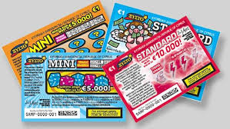
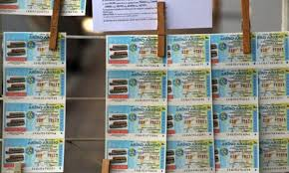
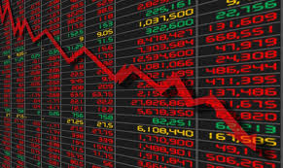
ΠΗΓΕΣ ΕΙΣΟΔΗΜΑΤΟΣ
8. ΚΕΡΔΗ ΑΠΌ ΤΥΧΕΡΑ ΠΑΙΧΝΙΔΙΑ ( ΛΑΧΕΙΑ, ΠΡΟΠΟ)
9. ΚΕΡΔΗ ΑΠΌ ΜΕΤΟΧΕΣ, ΟΜΟΛΟΓΑ

Slide 8
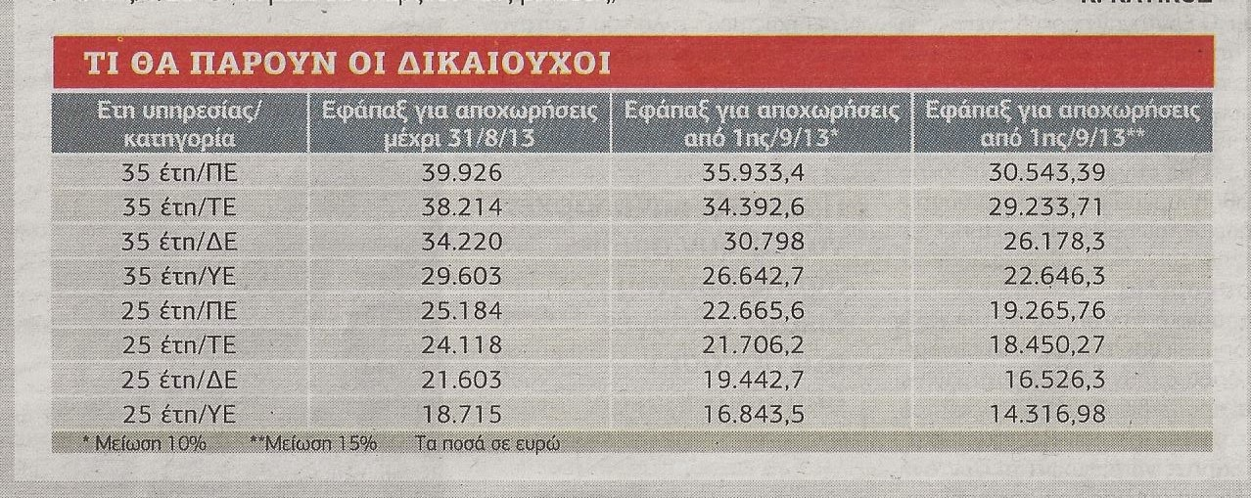


ΠΗΓΕΣ ΕΙΣΟΔΗΜΑΤΟΣ
10. ΚΕΡΔΗ ΑΠΌ ΤΟΚΟΥΣ ΚΑΤΑΘΕΣΗΣ, ΕΦΑΠΑΞ

